Slide 1
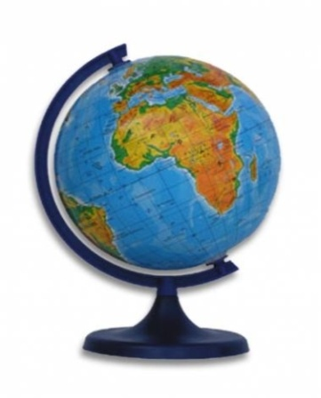
Элективный курс «Актуальные вопросы Государственной итоговой аттестации по географии»
(разбор заданий занятия «Географические координаты»)
Автор: Смирнова Лариса Владимировна

Slide 2
Определите, какая горная вершина имеет географические координаты 46° с.ш. и 7° в.д.
1. Вспомните, как определяется географическая широта
2. Вспомните, как определяется географическая долгота
3. В каких полушариях расположена горная вершина с заданными координатами?
4. Карту какого материка будем брать, чтобы определить координаты?
г. Монблан
правильный ответ

Slide 3
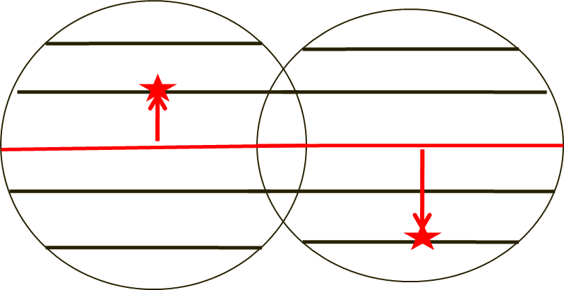
Географическая широта – это величина дуги меридиана от экватора к северу или к югу до заданной точки (или параллель, на которой расположен географический объект)
С.П.
С.П.
Северная широта
Южная широта
Ю.П.
Ю.П.

Slide 4
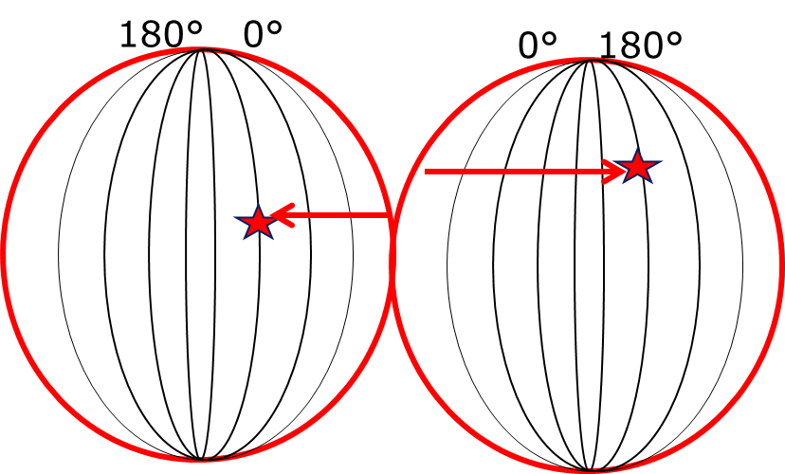
Географическая долгота - величина дуги параллели от нулевого меридиана к западу или к востоку до заданной точки (или меридиан, на которой расположен географический объект)
Восточная долгота
Западная долгота

Slide 5
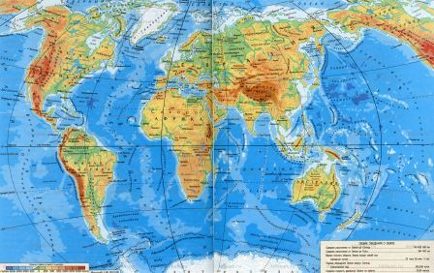
46° с.ш. и 7° в.д. ,
следовательно объект находится в северном и восточном полушариях

Slide 6
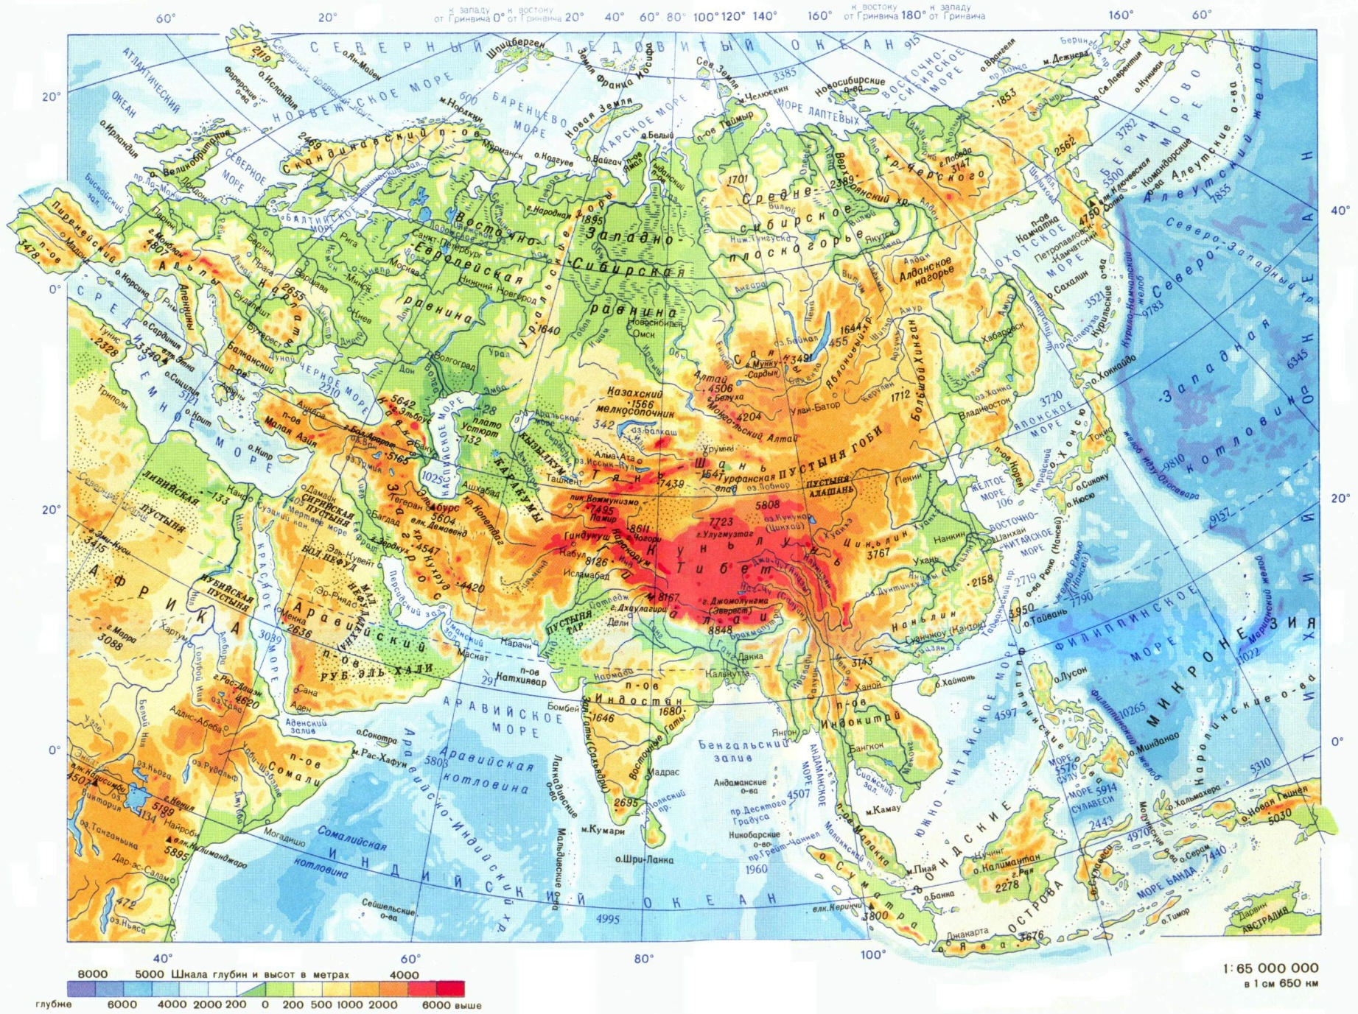
5. Найдите параллель 46°с.ш. и меридиан 7°в.д.
6. Найдите объект, который находится на пересечении параллели и меридиана
7° в.д.
46° с.ш.
г. Монблан

